Slide 1


Výměna dobré praxe v rámci projektu
„Domovník – preventista“
Název projektu:
Domovník – preventista, účinný nástroj sociálního začleňování a podpory sociálně situační prevence v obci
Registrační číslo:
CZ.03.2.63/0.0/0.0/15_029/0003723
13. – 14.03.2019
Kadaň

Slide 2

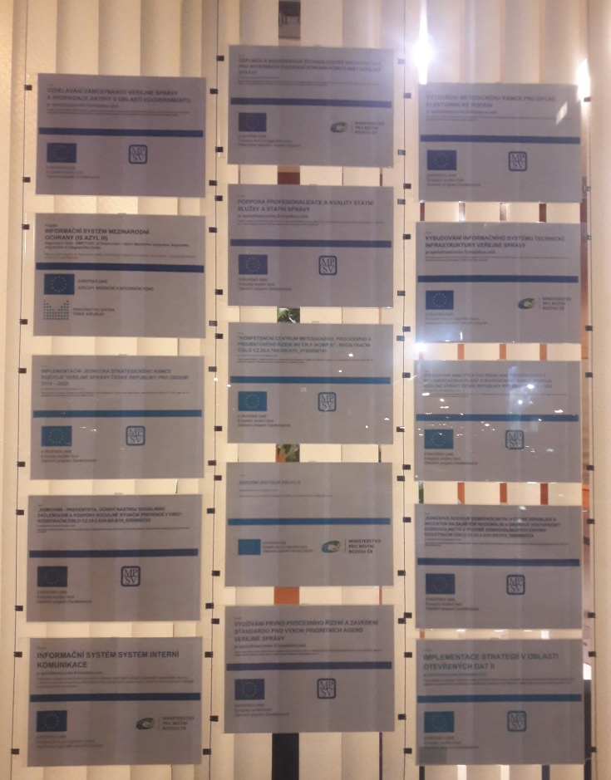
Povinná publicita

Slide 3
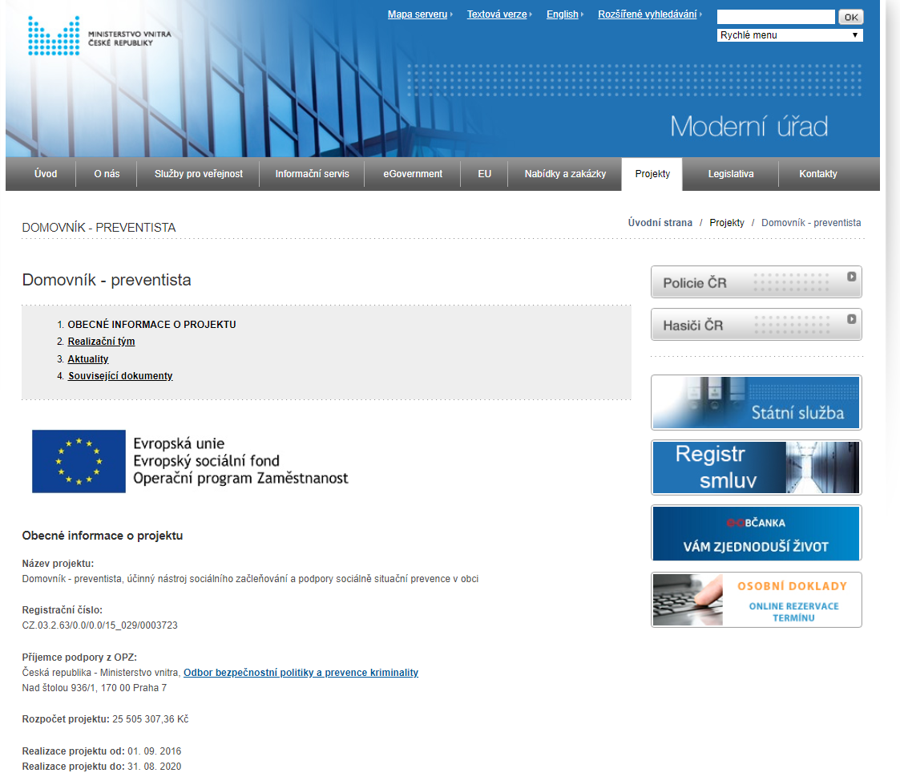

Slide 4
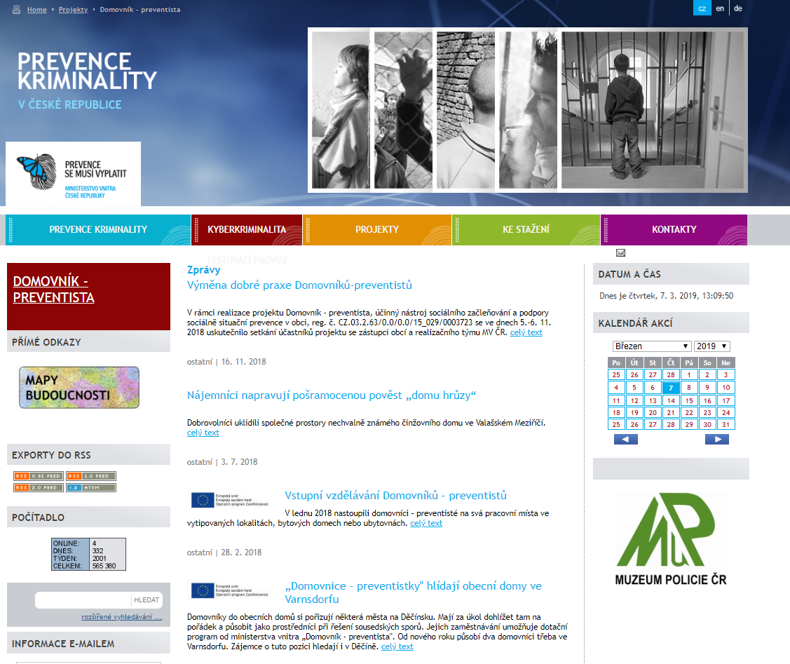

Slide 5
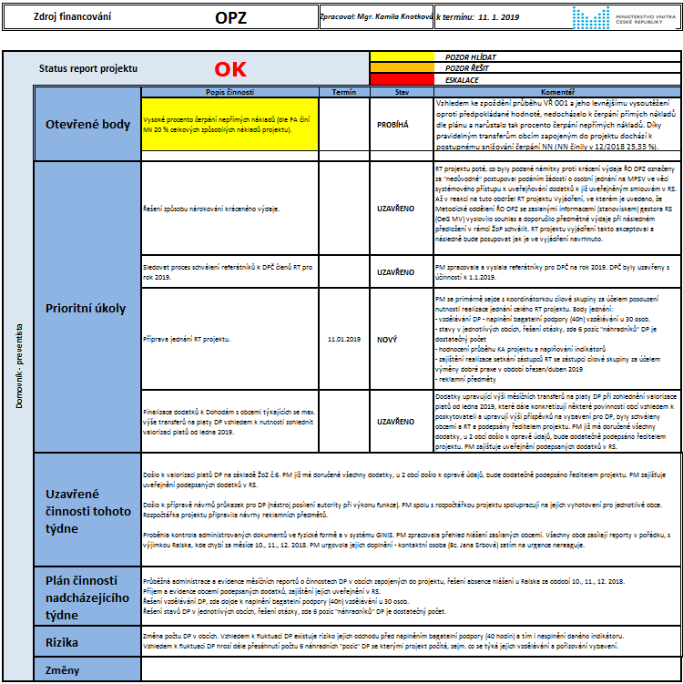

Slide 6
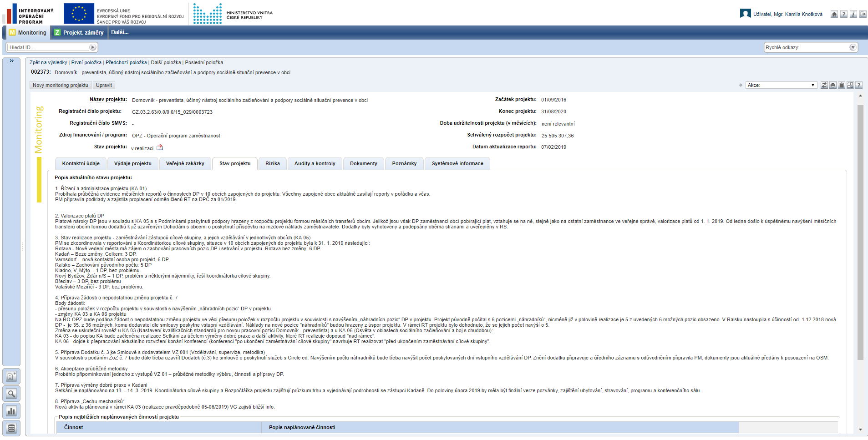

Slide 7
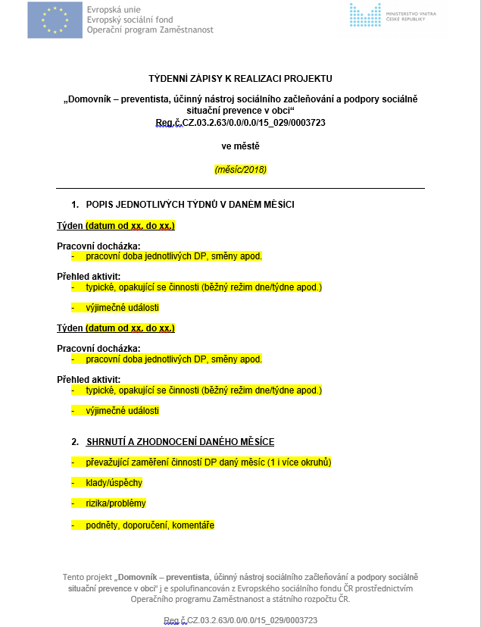

Slide 8

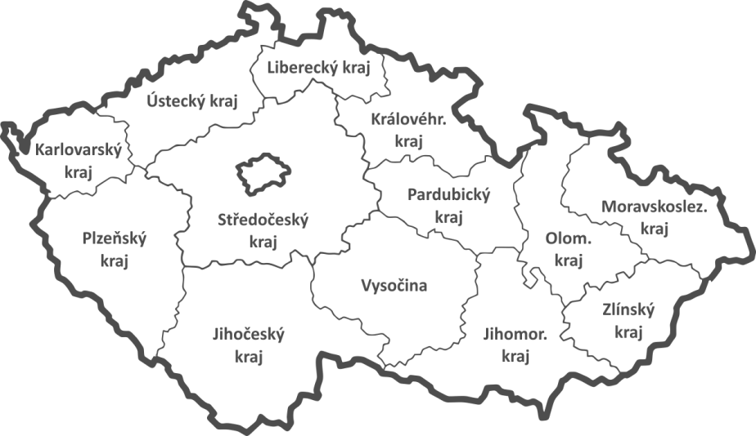









Varnsdorf
Kadaň
Ralsko
Rotava
Kladno
Nový Bydžov
Vysoké Mýto
Žďár n. S.
Valašské Meziříčí
Břeclav

Slide 9

Průkazky Domovníka-preventisty
michaela.zimandlova@mvcr.cz

Slide 10
Harmonogram projektu
Domovník-preventista – harmonogram
 |  |  | 2016 |  |  |  | 2017 |  |  |  |  |  |  |  |  |  |  |  | 2018 |  |  |  |  |  |  |  |  |  |  |  | 2019 |  |  |  |  |  |  |  |  |  |  |  | 2020
 |  |  | 9 | 10 | 11 | 12 | 1 | 2 | 3 | 4 | 5 | 6 | 7 | 8 | 9 | 10 | 11 | 12 | 1 | 2 | 3 | 4 | 5 | 6 | 7 | 8 | 9 | 10 | 11 | 12 | 1 | 2 | 3 | 4 | 5 | 6 | 7 | 8 | 9 | 10 | 11 | 12 | 1 | 2 | 3 | 4 | 5 | 6 | 7 | 8
KA 01 Řízení a administrace |  |  |  |  |  |  |  |  |  |  |  |  |  |  |  |  |  |  |  |  |  |  |  |  |  |  |  |  |  |  |  |  |  |  |  |  |  |  |  |  |  |  |  |  |  |  |  |  |  | x
KA 02 Vytvoření metodiky DP + KA 03 Nastavení kvalifikačních standardů DP |  |  |  |  |  |  |  |  |  |  |  |  |  |  |  |  |  |  |  |  |  |  |  |  |  |  |  |  |  |  |  |  |  |  |  |  |  |  |  |  |  |  |  |  |  |  |  |  |  | x
KA 04 Definování podmínek a kritérií pro výběr obcí |  |  |  |  |  |  |  |  |  |  |  |  |  |  |  |  |  |  |  |  |  |  |  |  |  |  |  |  |  |  |  |  |  |  |  |  |  |  |  |  |  |  |  |  |  |  |  |  |  | x
KA 05 Zaměstnání DP (cílové skupiny) + Zvyšování kvalifikačních předpokladů (vzdělávání) |  |  |  |  |  |  |  |  |  |  |  |  |  |  |  |  |  |  |  |  |  |  |  |  |  |  |  |  |  |  |  |  |  |  |  |  |  |  |  |  |  |  |  |  |  |  |  |  |  | x
KA 06 Osvěta |  |  |  |  |  |  |  |  |  |  |  |  |  |  |  |  |  |  |  |  |  |  |  |  |  |  |  |  |  |  |  |  |  |  |  |  |  |  |  |  |  |  |  |  |  |  |  |  |  | x
Příprava ZD k VŘ 02-04 (Tvorba a tisk příruček, tvorba a pořízení DVD) |  |  |  |  |  |  |  |  |  |  |  |  |  |  |  |  |  |  |  |  |  |  |  |  |  |  |  |  |  |  |  |  |  |  |  |  |  |  |  |  |  |  |  |  |  |  |  |  |  | x
Kontrola ŘO OPZ před vyhlášením VŘ 02-04 |  |  |  |  |  |  |  |  |  |  |  |  |  |  |  |  |  |  |  |  |  |  |  |  |  |  |  |  |  |  |  |  |  |  |  |  |  |  |  |  |  |  |  |  |  |  |  |  |  | x
Soutěžení VŘ 02-04 |  |  |  |  |  |  |  |  |  |  |  |  |  |  |  |  |  |  |  |  |  |  |  |  |  |  |  |  |  |  |  |  |  |  |  |  |  |  |  |  |  |  |  |  |  |  |  |  |  | x
Kontrola ŘO OPZ před podpisem smlouvy |  |  |  |  |  |  |  |  |  |  |  |  |  |  |  |  |  |  |  |  |  |  |  |  |  |  |  |  |  |  |  |  |  |  |  |  |  |  |  |  |  |  |  |  |  |  |  |  |  | x
Realizace výstupů KA 06 (dodavatelských) |  |  |  |  |  |  |  |  |  |  |  |  |  |  |  |  |  |  |  |  |  |  |  |  |  |  |  |  |  |  |  |  |  |  |  |  |  |  |  |  |  |  |  |  |  |  |  |  |  | x
Konference |  |  |  |  |  |  |  |  |  |  |  |  |  |  |  |  |  |  |  |  |  |  |  |  |  |  |  |  |  |  |  |  |  |  |  |  |  |  |  |  |  |  |  |  |  |  |  |  |  | x
Sebeevaluace |  |  |  |  |  |  |  |  |  |  |  |  |  |  |  |  |  |  |  |  |  |  |  |  |  |  |  |  |  |  |  |  |  |  |  |  |  |  |  |  |  |  |  |  |  |  |  |  |  | x

Slide 11

Kontaktní spojení:
Projektová manažerka
Mgr. Kamila Knotková
E-mail: kamila.knotkova@mvcr.cz
Odborný gestor projektu
JUDr. Tomáš Koníček
E-mail: tomas.konicek@mvcr.cz
Koordinátorka cílové skupiny
Radka Vaňasová
E-mail: radka.vanasova@mvcr.cz

Slide 12

Ralsko
V obci působí 5 DP
Přehled činností:
  Kontrola dodržování úklidu, zejména odkládání nepotřebných věcí ve spol. prostorách
  Problémem je nepořádek po psech
  Spolupráce s APK a MP Ralsko, se sociálními pracovníky
  Předávání klíčů řemeslníkům
  Pomoc při řešení sousedských sporů (lidé se slovně i fyzicky napadají)

Slide 13

Rotava
V obci působí 6 DP
Přehled činností:
  Kontrola úklidu, kontrola dodržování veřejného pořádku uvnitř objektu.
  Hlášení zjištěných závad, drobné opravy
  Vylepení upozornění pro nájemníky, aby nedávali pod schodiště nepořádek a nábytek
  Pravidelná spolupráce s APK, MP, PČR

Slide 14

Nový Bydžov
V obci působí 1 DP
Přehled činností:
  Řešení úklidu veřejných prostranství s nájemníky (skladování dřeva)
  Kontrola dodržování pořádku, drobné opravy a hlášení závad

Slide 15

Žďár n. S.
V obci působí 1 DP
Přehled činností:
  Zajištění úklidu věcí (lednice, nábytek) ve veřejných prostorách
  Řešení stížností na neukázněnou mládež na chodbách (vulgarismy, kouření na chodbách) řešeno s konkrétními aktéry, předáno OSPOD
  Spolupráce s APK při kontrole nehlášených osob v domech (někteří i pod vlivem návykových látek), jejich přespávání v suterénu
  Nerespektování pravidel (noční klid) stále stejnými nájemníky
  Kontrola úklidu, hlášení závad a drobné opravy

Slide 16

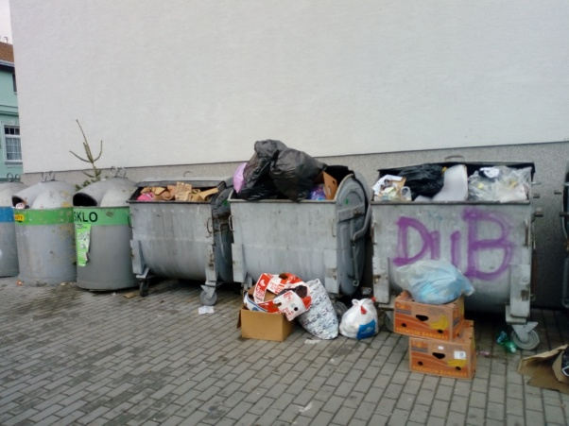
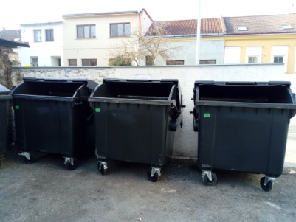
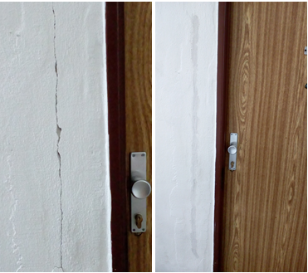
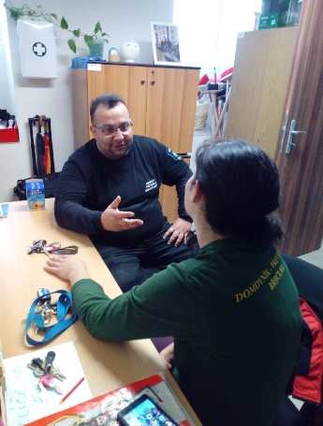
Břeclav
V obci působí 3 DP
  Problém s dodržováním pořádku nájemníky v lokalitě
  Navezeny nové kontejnery, MÚ schválil uklízečku
  Vykázání mladistvých kouřících ve vchodě
  Kontroly vchodů, komunikace s nájemníky a APK, drobné opravy
  Volně pobíhající psi v lokalitě

Slide 17

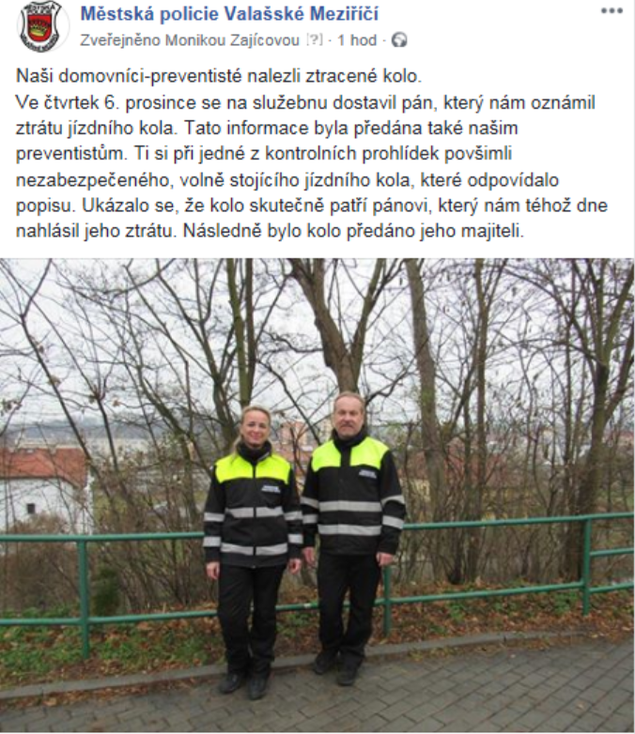
Valašské Meziříčí
V obci působí 3 DP
Přehled činností:
  Spolupráce s novým mentorem APK a DP, každodenní rozdělení úkolů, spolupráce s MP
  Řešení incidentu s muži kouřícími marihuanu
  Kontrola úklidu a dodržování veřejného pořádku uvnitř i vně objektů, drobné opravy
  Dodržování provozní doby v kanceláři pro DP
  Řešení černé skládky (starý nábytek)
  Řešení rvačky
  Vykázání osob z domu, které v něm nebydlí
  Přivolání pomoci muži ležícímu na parkovišti
  Nalezení odcizeného kola

Slide 18

Kadaň
V obci působí 3 DP
Přehled činností:
  Upozorňování na dodržování nočního klidu
  Kontrola dodržování pořádku, drobné opravy
  Řešení narůstajících případů užívání psychotropních látek (Prunéřov)

Slide 19

Kladno
V obci působí 1 DP
Přehled činností:
  Kontrola nehlášených osob v bytech
  Kontrola dodržování úklidu, problémem je nepořádek po psech
  Řešení rušení nočního klidu – předáno MP Kladno

Slide 20

Varnsdorf
V obci působí 6 DP
Přehled činností:
  Řešení sousedských sporů, spolupráce s APK a MP Varnsdorf
  Řešení vyhazování odpadků nájemníky z oken bytů
  Řešení nelegálně natažených kabelů na chodbách, jež jsou na černo připojené ke zdroji elektřiny
  Zajištění odtahu vraku vozidla
  Děti bez dozoru rodičů
  Kontrola úklidu, dodržování domovního řádu, drobné opravy
  Kontrola sklepních prostor (zdržování bezdomovců)

Slide 21

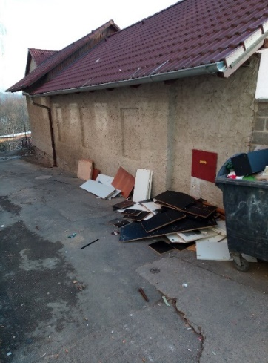
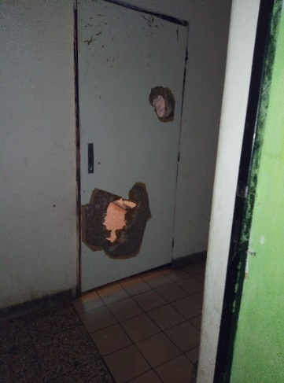
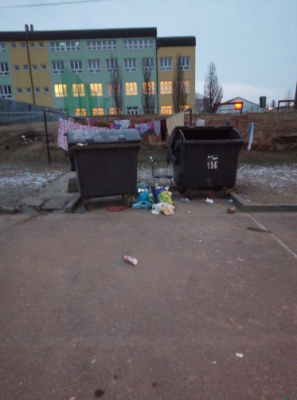
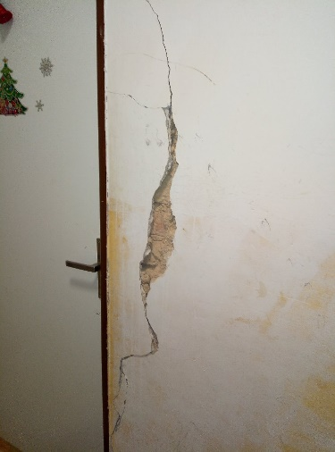
Vysoké Mýto
V obci působí 1 DP
Přehled činností:
  Kontrola úklidu a lokality, drobné opravy
  Zajištění úklidu částí rozbitého nábytku naházených u popelnic
  Hlásí správci domů změny v počtu osob v jednotlivých bytových jednotkách

